Slide 1
Modelagem e Construção de um Ambiente Computacional para Apoio Automatizado às Atividades de Manutenção de Software Livre Baseado na Extração de Medidas Históricas e Sociais
Luiz Alberto Ferreira Gomes
gomes.luiz@ic.unicamp.br
Orientando
Prof.Dr. Mario Lúcio Côrtes
cortes@ic.unicamp.br
Orientador

Slide 2
Objetivo Geral
Construir um ambiente computacional para a melhoria da manutenibilidade de software por meio da extração, o processamento, a visualização de medidas históricas e sociais
Medidas históricas e sociais provenientes de Bug Tracking Systems, repositórios de controle de versões, blogs, redes sociais e etc.

Slide 3
Questões Iniciais da Pesquisa
Q1: É possível de determinar antecipadamente de um tíquete mudará de prioridade?
Q2: É possível determinar antecipadamente se um tíquete mudará para um prioridade mais alta, ou mais baixa, o continurá com a prioridade do momento da criação?
Q3: É possivel determinar a prioridade final de um tíquete?

Slide 4
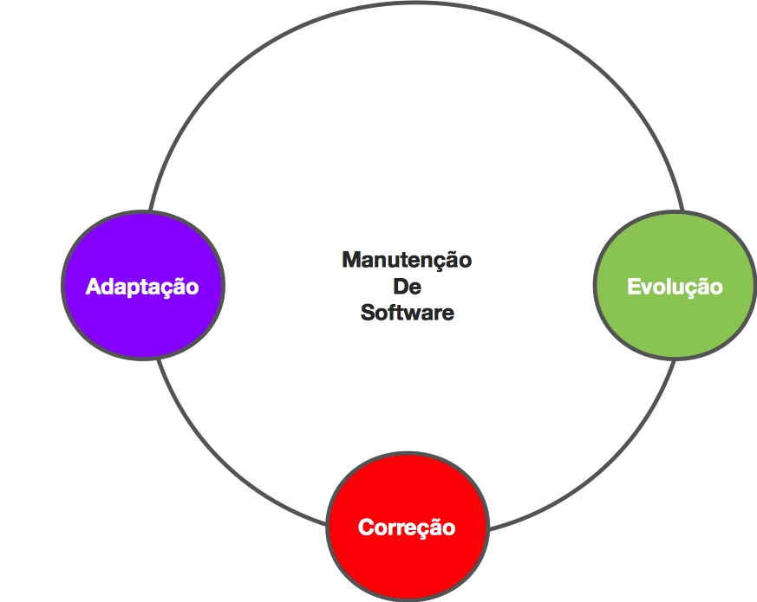
Conceitos Importantes
Manutenção de Software: Modificação do produto de software após a sua colocação em uso.

Slide 5
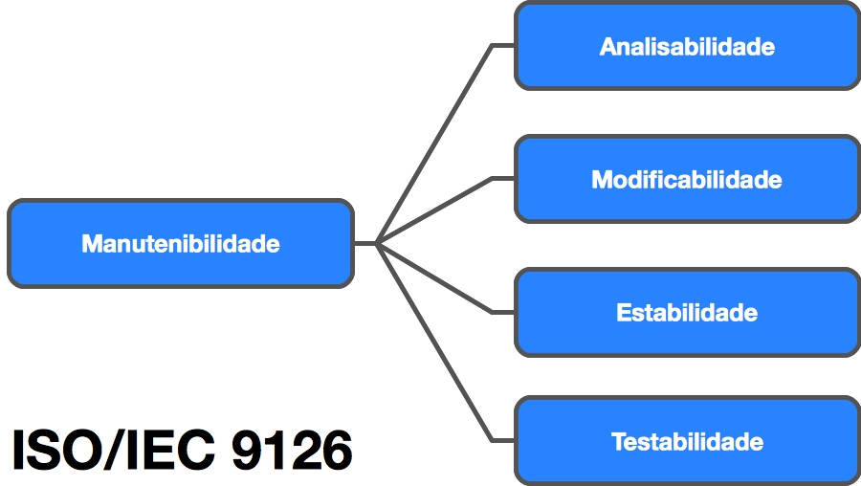
Conceitos Importantes
Manutenibilidade: Medida do esforço necessário para fazer modificações específicas em um software.

Slide 6
Conceitos Importantes
Bug Tracking Systems (BTS): Sistema de software que mantém o controle dos dados dos “bugs” relatados em um projeto de software.
Fornece uma maneira clara de manter o status de cada tíquete (em inglês: issue) de mudanças no sistema.

Slide 7
Etapas Executadas
Elaboração do Modelo de Dados
Extração e Pre-processamento de Dados
Treinamento e testes da máquina de aprendizado
Análise de Resultados

Slide 8
Elaboração do Modelo de dados
Extração direta de dados básicos
Mineração de palavras no texto da descrição
Análise do relacionamentos entre tíquetes
Análise das mudanças registradas nos históricos de cada tíquete.

Slide 9
Modelo de Dados
Dados extraídos diretamente do BTS
Nome | Descrição | Tipo | Escala
IssueKey | Identficador do tíquete (em inglês: issue). | Qualitativo | Nominal
Type | Tipo do tíquete: Bug, New Feature, Improvement, Task e Sub-task, e Wish. | Qualitativo | Nominal
Priority | Prioridade (ou severidade) do tíquete: Blocker, Critical, Major, Minor ou Trivial. | Qualitativo | Ordinal
DaysToResolve | Quantidade de dias para resolvê-lo. | Quantitativo discreto | Racional
Resolution | Tipo de resolução dada: Fixed, Duplicate, Unresolved, Won’t Fix, Cannot Reproduce e Not a Problem. | Qualitativo | Nominal
Status | Situação do tíquete: Close, Resolved e Reopened. | Qualitativo | Nominal
QuantityOfComments | Quantidade de comentários feito sobre um tíquete. | Quantitativo discreto | Racional

Slide 10
Elaboração Modelo de Dados
Dados da mineração do texto da descrição
Nome | Descrição | Tipo | Escala
HasBlockWord | Indica se a palavra “block” está na descrição do tíquete. | Qualitativo | Nominal
HasChangeWord | Indica se a palavra “change” está na descrição do tíquete. | Qualitativo | Nominal
HasDebugWord | Indica se a palavra “debug” está na descrição do tíquete. | Qualitativo | Nominal
HasErrorWord | Indica se a palavra “error” está na descrição do tíquete. | Qualitativo | Nominal
HasExceptionWord | Indica se a palavra “exception” está na descrição do tíquete. | Qualitativo | Nominal
HasFailWord | Indica se a palavra “fail” está na descrição do tíquete. | Qualitativo | Nominal
HasFixWord | Indica se a palavra “fix” está na descrição do tíquete. | Qualitativo | Nominal
HasIssueWord | Indica se a palavra “issue” está na descrição do tíquete. | Qualitativo | Nominal
HasPatchWord | Indica se a palavra “patch” está na descrição do tíquete. | Qualitativo | Nominal
HasProblemWord | Indica se a palavra “problem” está na descrição do tíquete. | Qualitativo | Nominal
HasSupportWord | Indica se a palavra “support” está na descrição do tíquete. | Qualitativo | Nominal
HasTestWord | Indica se a palavra “test” está na descrição do tíquete. | Qualitativo | Nominal
HasThrowsWord | Indica se a palavra “throws” está na descrição do tíquete. | Qualitativo | Nominal
HasWarnWord | Indica se a palavra “warn” está na descrição do tíquete. | Qualitativo | Nominal

Slide 11
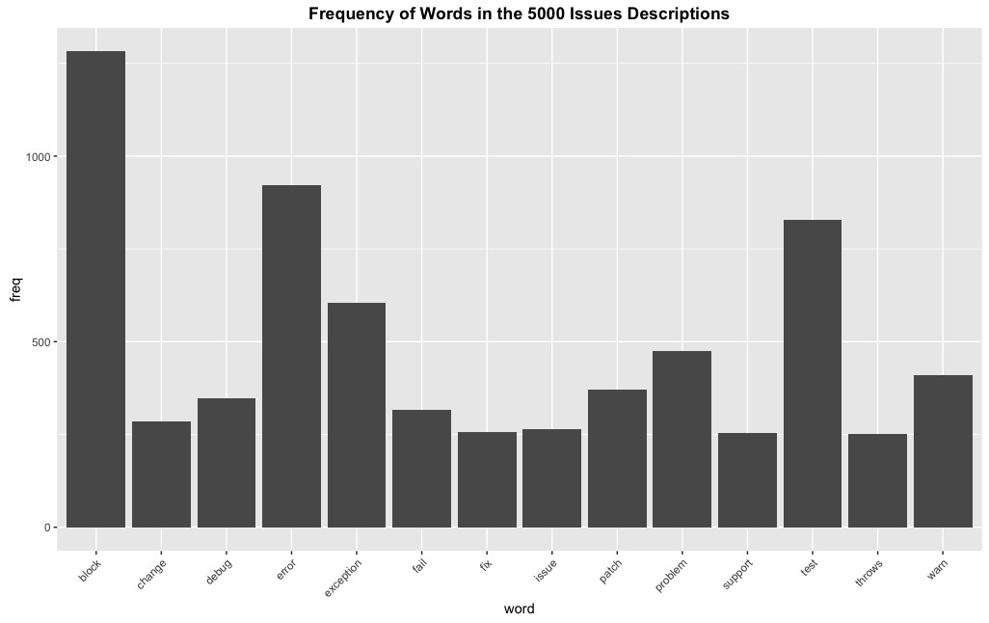
Elaboração do Modelo de Dados

Slide 12
Elaboração Modelo de dados
Dados da análise de relacionamento entre tíquetes
Nome | Descrição | Tipo | Escala
DepthOfTree | Profundidade da árvore onde se encontra o tíquete. | Quantitativo discreto | Racional
QuantityOfChildren | Quantidade de filhos que o tíquete possui. | Quantitativo discreto | Racional
WeightOfChildren | Peso total ponderado dos filhos que o tíquete possui. | Quantitativo contínuo | Racional
QuantityOfParents | Quantidade de parentes que o tíquete possui. | Quantitativo discreto | Racional
WeightOfParents | Peso total ponderado dos parentes que o tíquete possui. | Quantitativo contínuo | Racional

Slide 13
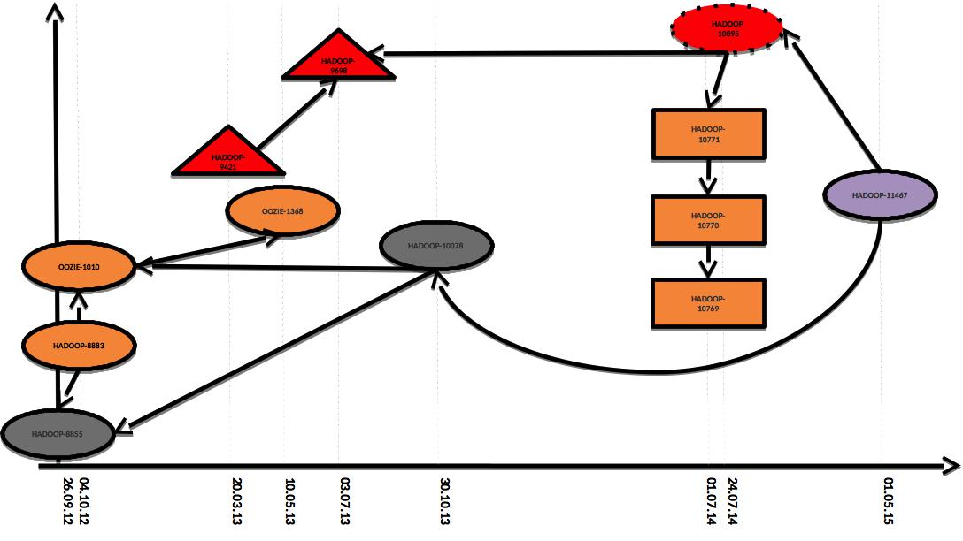
Elaboração do Modelo de Dados

Slide 14
Elaboração Modelo de dados
Dados das mudanças na prioridade no histórico
Nome | Descrição | Tipo | Escala
ChangedPriority | Indica se houve mudança na prioridade do tíquete | Qualitativo | Nominal

Slide 15
Extração e Pre-processamento dos Dados
Extração de dados em formato XML e HTML.
  dados básicos
  histórico de alterações
Pré-processamento e integração de dados
  integração de dados básicos e histórico de alterações
  remoção de colunas irrelevantes
  conversão de dados categóricos em numéricos: ordinais e one-hot
  normalização dos dados
Predição das questões de pesquisa Q1, Q2 e Q3
  teste de 5 classificadores: knn, gbm, nnet, rf, svm
  avaliação baseada em accurácia, precisão, recall e F1 score

Slide 16
Treinamento e testes da máquina de aprendizado
Predição das questões de pesquisa Q1, Q2 e Q3
  teste de 4 classificadores: gbm, nnet, rf e svm
  avaliação baseada em accurácia, precisão, recall e F1 score
  resultados preliminares (ver predict-q1-result.xls)

Slide 17
Análise dos Resultados
Resultados preliminares (ver predict-q1-result.xls)

Slide 18
Arquitetura de Alto Nível do Ambiente
Bug Tracking System
IssueDataExtractor
IssueHistoryExtractor
*.xml
*.html
IssueDataPreprocessor
.csv
IssueDataPredictor-1
IssueDataPredictor-1
IssueDataPredictor-1

Slide 19
Dificuldades Encontradas
Históricos de mudanças não incluído nos dados básicos do tíquete.
A relação entre os tíquetes teve que ser extraída do texto da descrição
Estabelecimento amostragem de dados (método, tamanho, tempo de processamento) para as máquinas de aprendizagem

